Slide 1
Культура України ХІХ століття
Презентацію виконала:
Кулібаба Ганна
учениця 9-В класу
ЗОШ 1-3 ступенів №1
м. Калинівка
2013 рік

Slide 2
Пропоную розглянути наступні теми:
Поселення та житло
Народний одяг
Освіта
Харчування
Побут і звичаї
Архітектура
Сім’я
Календарні свята та обряди
Музика і театральне мистецтво

Slide 3
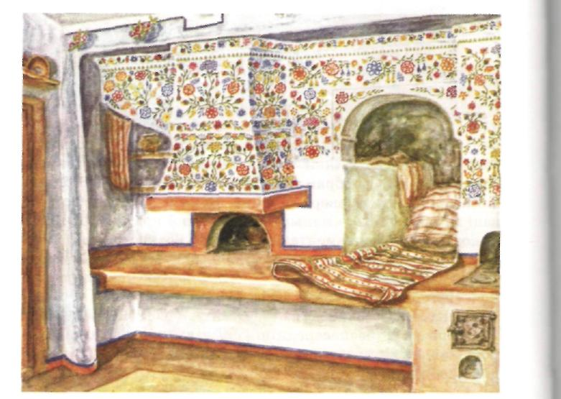
Поселення та житло українців ХІХ століття
Основним типом поселення були села та хутори.
Для будування використовували майже всі матеріали, що могла дати природа – дерево, солома, очерет, глина, каміння.
Форма та планування поселення залежали від природних умов та ландшафту.

Slide 4
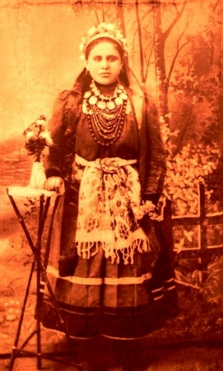
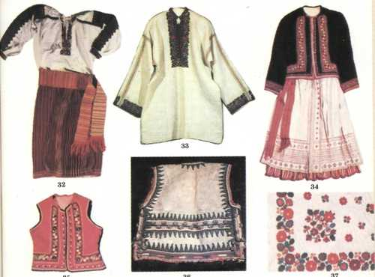
Народний одяг
Чоловічий селянський одяг складався із сорочки до колін, що вдягалася навипуск та перепоясувалась шкіряним або в’язаним поясом, нешироких штанів. Взимку поверх сорочки вдягався хутряний кожух, восени та навесні – сукняна свита. На ноги одягалися постоли, черевики, чоботи. Волосся різали під макітру.
Жіночий народний одяг складався з сорочки, запаски або юбки, кожуха (взимку). Дівчата заплітали волосся в одну або дві кіски. Святковим взуттям були черевики. Здебільшого повсякденно ходили босоніж абр у постолах.

Slide 5
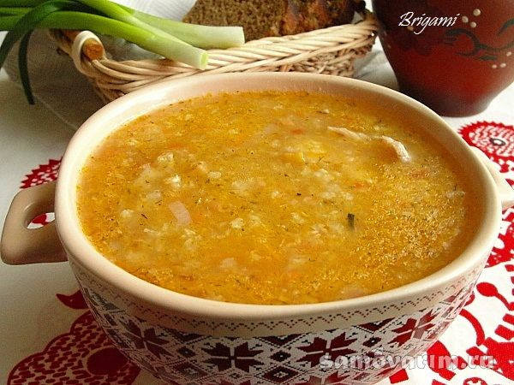
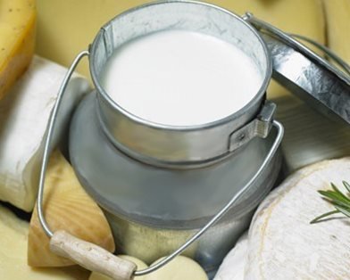
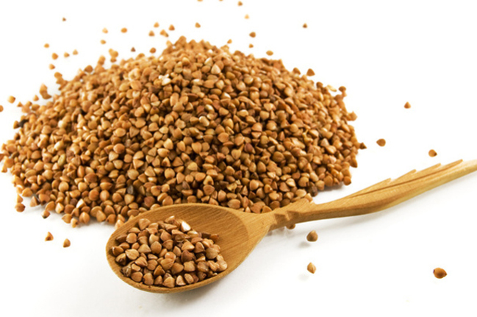
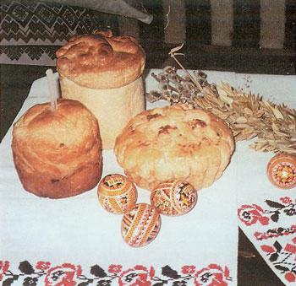
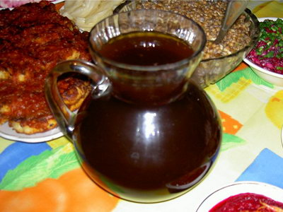
Найбільш поширенні страви: страви з зернових хліб з житньої муки борщ, капусняк молочні страви узвари
До середини ХІХ століття сформувався господарський комплекс, що включав в себе землеробство зі скотарством (при перевазі землеробства). Рибальство, бджільництво, мисливство та збиральництво являли собою допоміжні засоби здобуття їжі.

Slide 6
Побут і звичаї
Існувало два типи громадського землеволодіння – громадсько-подушний і громадсько-подвірний.
Розповсюдженою була форма допомоги на відробіток.
Важливу роль у громадському житті відігравала церква.
Своєрідним клубом була корчма
Панував патріархат. Статевікова диференція в селі була чітко визначена.

Slide 7
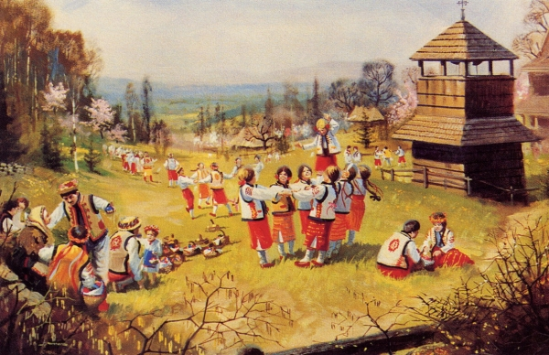
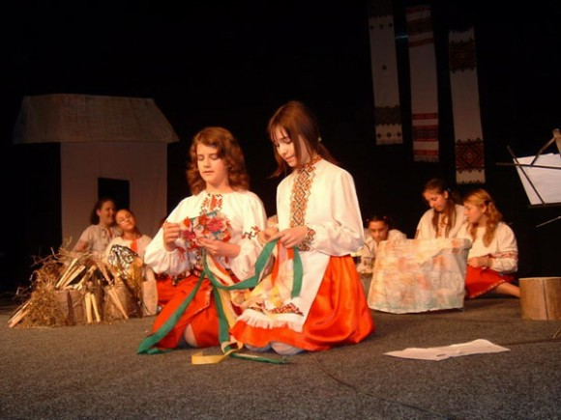
Календарні свята та обряди Календар свят визначався аграрним устроєм життя
Свято Катерини та Андрея
Різдво, Новий рік та Хрещення
Масляниця
Пасха
“ Зелені свята ”
Купала
Обжинки

Slide 8
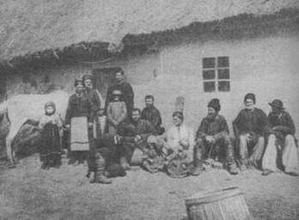
Сім’я
Шлюб завжди був не тільки актом цивільно-правового характеру,а об’єднував в собі соціальні, біологічні, матеріальні та духовні аспекти. Шлюб в Україні був моногамним, патріархальним. Багато складових шлюбу відрізнялися в різних районах України, що було зумовлено перебуванням цих районів у складі різних держав.

Slide 9
Музика і театральне мистецтво У 20-х роках 19 століття музика набуває рис романтизму. Стають поширеними такі жанри як опера, пісні; їм характерне ліричне звучання, емоційне піднесення, використання елементів фольклору.
Видатні діячі:
Микола Лисенко
Яків Степовий
Павло Синиця
Нечуй-Левицький
Нестор Ніщинський

Slide 10
Розвиток літератури ХІХ століття пов’язаний з творчістю:
М. Вовчка
О. Стороженка
Т. Шевченка
І. Франка
П. Мирного
О. Косинського
П. Куліша

Slide 11
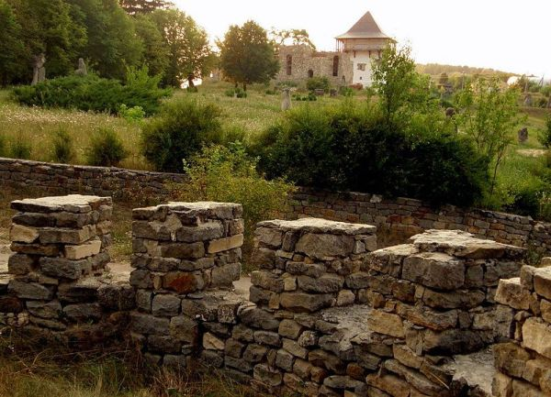
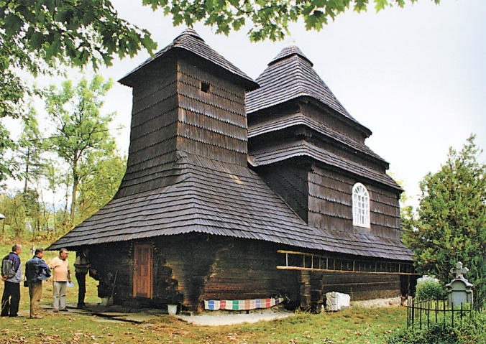
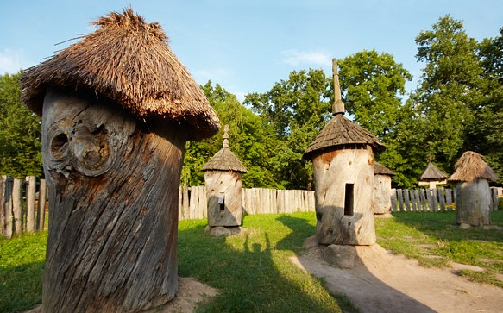
Архітектура України
Шедевром монументальної скульптури став пам’ятник Б. Хмельницькому в Києві ( автор – російський скульптор М. Мікешин). Були побудовані визначні споруди – оперний театр в Одесі (архітектори Ф. Фельнер та Г. Гальмер), Львові (З. Горголевський), резиденція митрополита в Чернівцях (Й. Главк).
Створено визначні зразки українського модерну – будинок Полтавського земства (архітектори В. Кричевський і К. Жуков, розписи С. Васильківського, М. Самокіша, М. Беркоса, М. Уварова), будинок товариства “ Дністер ” у Львові (І. Левицький), перший в Україні критий ринок – Бассарабський в Києві(Г. Гай), меморіальний храм під Берестечком на Волині (В. Максимов),” Народний дім “ у Дрогобичі (О. Лушпинський).

Slide 12
Освіта Середина ХІХ століття характеризується розвитком прогресивних ідей
Педагоги: Положення про школу (1864р.)
М. Пирогов Перший університет відкрито в
К. Ушинський Харкові (1805 р.)
М. Остроградський
М. Максимович Зростання ваги природничих
І. Мечніков наук, так як відбувається
І. Сєченов промпіднесення.
М. Грушевський

Slide 13
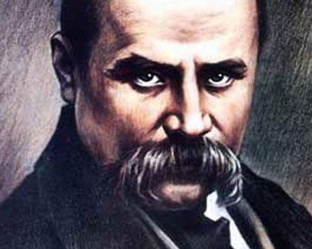
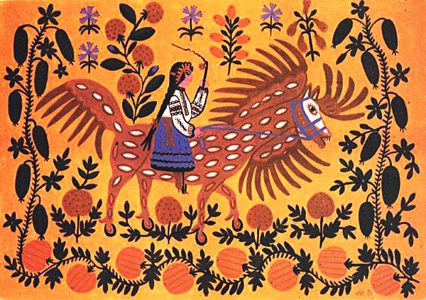
Чи варта людина майбутнього, коли не знає минулого?

